Slide 2
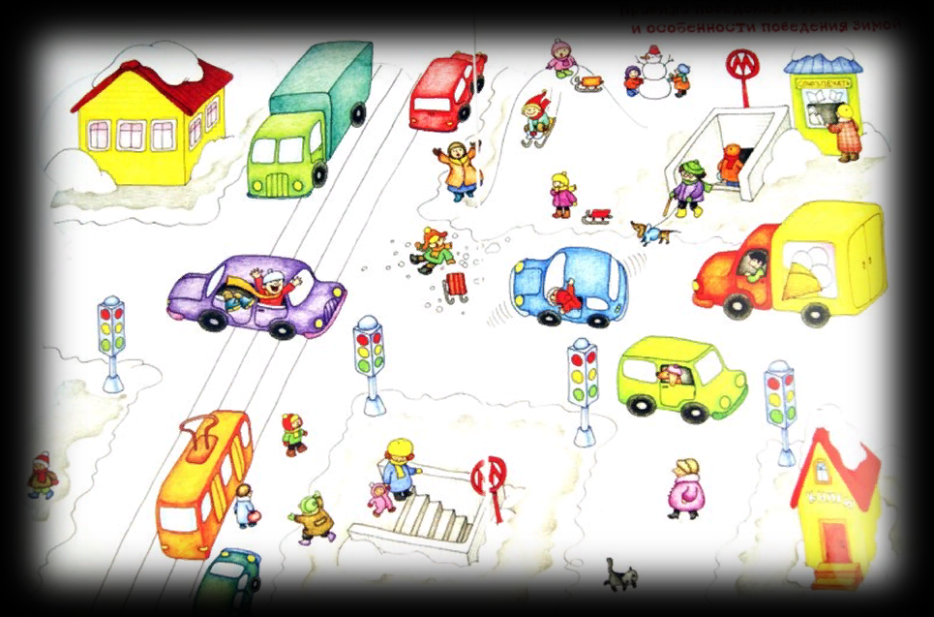
Ребята, сегодня мы с вами отправимся в страну Дорожных знаков. Посмотрите внимательно на картину. Что вы на ней видите? (Ответы детей.)
Да, много машин на улицах: они везут взрослых на работу, детей - в детский сад, доставляют продукты в магазины. На этой картине вы видите безопасное движение автомобилей и пешеходов? (Ответы детей)
Как вы думаете, везде ли можно ходить? (Ответы детей)
Как вы думаете, какие ошибки совершают люди на иллюстрации? (ответы детей)

Slide 3
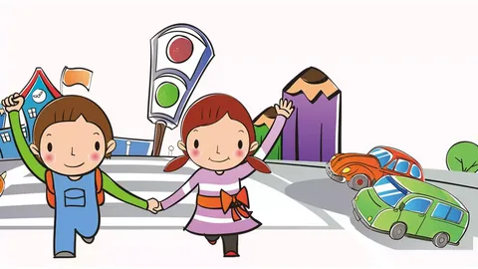
«По городу, по улице,
Не ходят просто так.
Когда не знаешь правила
Легко попасть впросак.
Всё время будь внимательным,
И помни наперёд:
Свои имеют правила
Шофер и пешеход!!!»
-Ребята, чтобы не растеряться на улице и не попасть в беду нам на помощь придут дорожные знаки.
Много есть различных знаков-
Эти знаки нужно знать,
Чтобы правил на дороге
Никогда не нарушать.
Красный круг обозначает
Обязательный запрет.
Он гласит: «Нельзя так ехать»
Или «Тут дороги нет».
А ещё бывают знаки –
Взяты в синенький квадрат.
Как и где проехать можно,
Эти знаки говорят.
Запомни взрослый и ребёнок,
Этот знак всегда предупредит.
Если видишь красный треугольник,
Значит, что-то ждет нас впереди.
Синенький прямоугольник
Вам поможет, где найти
Остановку и заправку –
Всё, что нужно вам в пути.

Slide 4
ДОРОЖНЫЙ ЗНАК -
табличка со схематическим рисунком,
устанавливаемый у дороги для сообщения определённой информации участникам дорожного движения.

Slide 6
Знак “Движение запрещено"
Этот знак ну очень строгий, Коль стоит он на дороге. Говорит он нам: "Друзья, Ездить здесь совсем нельзя!"

Slide 7
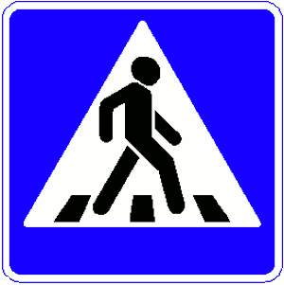
Знак "Пешеходный переход»
:Здесь наземный переход, Ходит целый день народ. Ты, водитель, не грусти, Пешехода пропусти!

Slide 8
Знак "Движение пешеходов запрещено":
В дождь и в ясную погоду Здесь не ходят пешеходы. Говорит им знак одно: "Вам ходить запрещено!"

Slide 9
Знак "Подземный пешеходный переход":
Знает каждый пешеход Про подземный этот ход. Город он не украшает, Но машинам не мешает!

Slide 10
Знак "Пункт первой медицинской помощи":
Если кто сломает ногу, Здесь врачи всегда помогут. Помощь первую окажут, Где лечиться дальше, скажут.

Slide 11
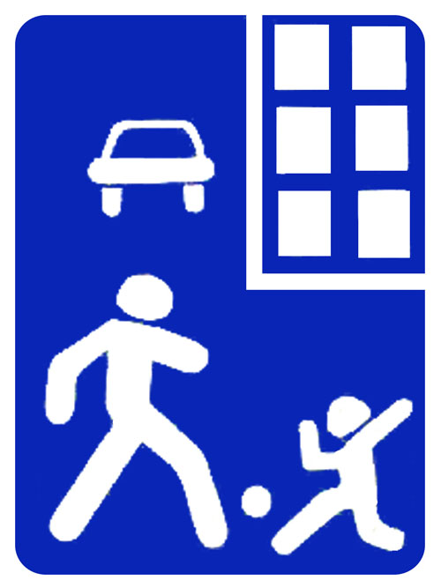
Знак “Жилая зона”
Площадка детская у дома По Правилам – жилая зона. Подскажет знак водителю – Во дворе – будь бдительным. Едешь тихо, осторожно, Припаркуйся, там, где можно.

Slide 12
Знак “Дети”
Это очень важный знак, Он висит не просто так. Будь внимательней, шофер! Рядом садик, школьный двор.

Slide 13
Знак “Велосипедная дорожка”
Велосипедная дорожка Обгоняй Максим Сережку. Вам никто не помешает – Этот знак все дети знают.

Slide 14
Знак “Пешеходная дорожка”
По пешеходной дорожке, Шагают только ножки. Лишь в коляске, малышам, Можно ездить, не спеша.

Slide 15
Физкультминутка:
Дорога не тропинка, дорога не канава,
Сперва смотри налево, потом смотри направо.
Ты налево повернись, другу рядом улыбнись.
Топни правою ногой: 1, 2.3,
Покачай головой: 1, 2.3,
Руки вверх ты поднимай
И похлопай: 1, 2, 3.

Slide 16
У пешеходов и водителей есть ещё один помощник. Отгадайте, какой.
Три глаза моргают,
Три глаза мигают,
Улицу нам перейти помогают.
Правильно, ребята, это светофор. Ребята, как вы думаете, зачем нужен светофор? А о каких глазах говорится в загадке? (ответы детей - Светофор регулирует движение на улицах города, чтобы на улицах был порядок.
- Что же означают сигналы светофора? (ответы детей)
- Красный? (ответы детей)
- А желтый? (ответы детей)
- А зеленый? (ответы детей)

Slide 17
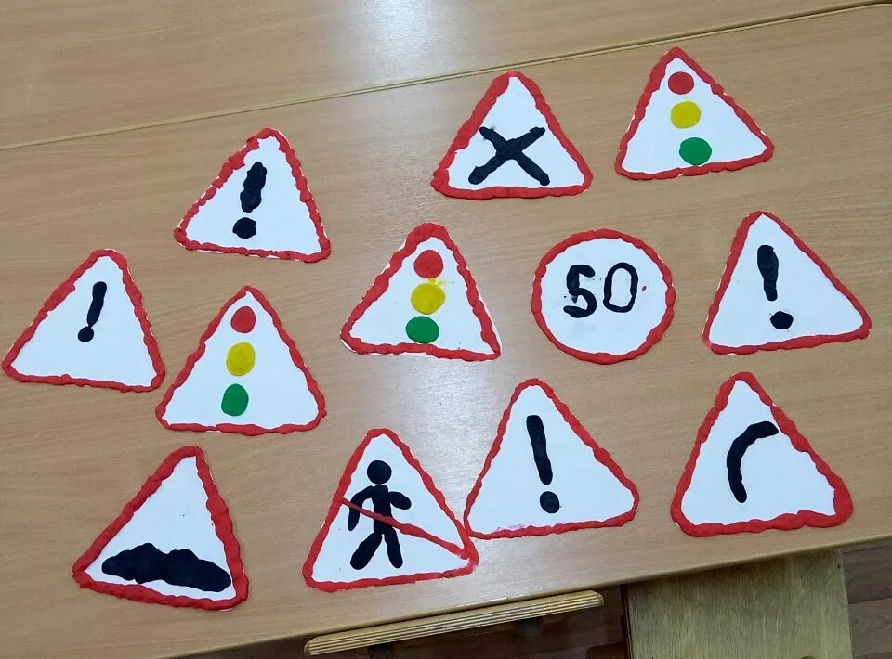
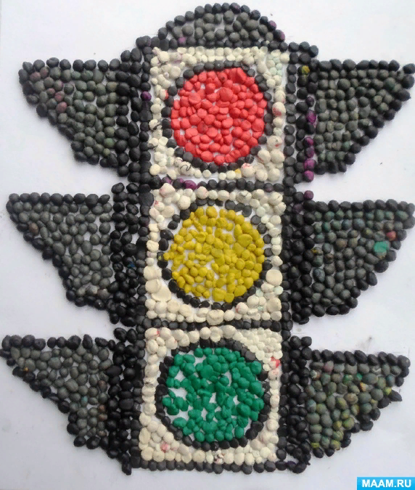
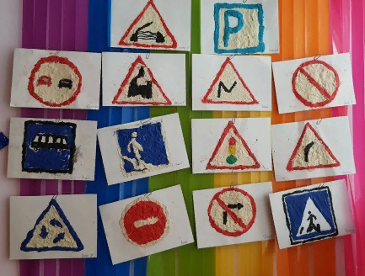
Практическая часть
За основу берем картон белого цвета, рисуем простым карандашом зарисовку дорожного знака (ребенок сам выбирает). Раскрашиваем пластилином вместо красок. Чтобы пластилин хорошо размазывался отрываем кусок и держим его в кулачке, чтобы пластилин подтаял. Контур рисунка можно сделать тонкими жгутиками (колбасками)ю Катаем вперед – назад.
Примеры работ:

Slide 18
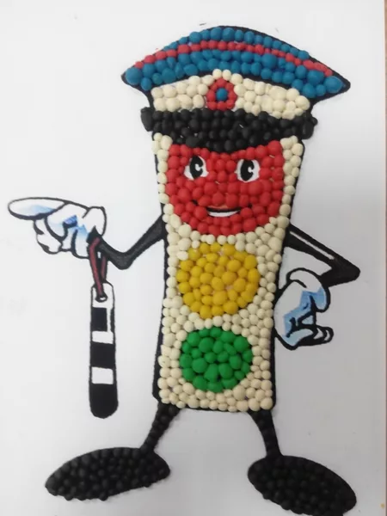
Дидактическая игра «Запрещается-разрешается»:
Если вышел ты гулять, на дорогу выбегать…
С другом во дворе играть…
Мяч по мостовой гонять…
Если ты на остановке
И автобус подошел.
Всех расталкивать локтями
Пробираясь до дверей…
Уступить старушке место – …
Ехать зайцем, как известно…
По обочине ходить…
Вот и закончилось наше путешествие по стране Дорожных Знаков.
Правила движения соблюдай всегда,
Чтоб не приключилась на улице беда!

